Slide 1
103學年度第一學期校務會議校務報告
林美真 校長 1030829

Slide 2
一、學校現況
二、教育政策
三、校務重點工作

Slide 3
一、學校現況說明
班級數及學生數
年段 | 國一 | 國二 | 國三 | 高一 | 高二 | 高三
班級 | 7 | 7 | 8 | 6 | 6 | 5
人數 | 198 | 199 | 233 | 180 | 167 | 161
備註 | 39班..另國高中共3特殊班..共42班 國中 630人. 高中508人 共1138人

Slide 4
一、學校現況說明
教職員數
分類 | 國中教師 | 高中教師 | 職員工 | 約聘僱臨 | 校長教官 | 合計
編制員額 | 53 (含專輔) | 51 (含專輔) | 19 | 12 | 3 | 138
說明 (一)研究所學歷 54.21%. .大學學歷 45.79% (二)正式教師人數 89人 代理教師人數 15人 (三)平均年齡 38.71

Slide 5
一、學校現況說明
課程 願景 | 愛.探索 教育學園
願景發展方向 | 探索北海岸 (健康) | 珍愛全人類 (關懷) |  | 開創新金中 (多元)
願景具體目 標 | 探索我群 | 珍愛自己 | 珍愛他人 | 開創 新世紀人才 | 開創 新世界公民
核心 能力 | 生涯發展力 | 健康促進力 | 關懷服務力 | 閱讀學習力 | 國際交流力
專案 計畫 | 生涯教育發展計畫 | 健康促進學校 | 服務學習計畫 | 閱讀推動計畫 | 優質化 特色領航

Slide 6
一、學校現況說明
階段 | 閱讀學習力 | 健康促進力 | 關懷服務力 | 生涯發展力 | 國際交流力
國1 | 學會尋找書籍 | 健康新食育 | 家庭之愛 | 自我察覺 | 戀戀金山
國2 | 培養閱讀習慣 | 健康樂運動 | 友善校園 | 生涯察覺 | 發現在地新文化
國3 | 分享閱讀心得 | 健康新體位 | 社區之情 | 生涯探索與進路選擇 | 遊賞多元文化
高4 | 發展閱讀策略 | 健康體適能 | 台灣同胞愛 | 自我探索與分流輔導 | 探索北海岸
高5 | 組織實踐共讀 | 健康新人際 | 世界一家親 | 生涯抉擇與進路輔導 | 與世界對話
高6 | 增進思辨能力 | 健康人生觀 | 地球生態情 | 升學規畫與職業選擇 | 走進地球村

Slide 7


一、學校現況說明
課程發展
關懷服務力
世界交流力
生涯發展力
閱讀學習力

Slide 8
學習在新北
在地最幸福
二、教育政策宣導
2014新北市教育實踐年
2014教育部美感教育年—美感教育種子學校
103學年度教育局擴大推動「學習共同體」政策
教育局求各校：落實推動「學生禮貌守則」
每週學生參與體育活動應達150分鐘
8月-校園安全月..9月-敬師月
10月-藝術教育月..11月-資訊科技月

Slide 9
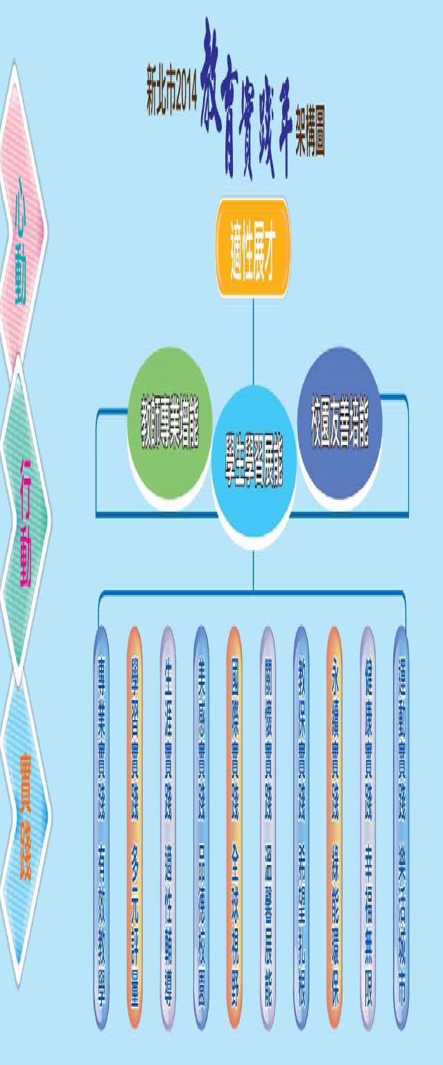
二、教育政策宣導

Slide 10
三、校務重點工作說明
103學年度校務發展之學校定位
1.北海岸學子第一志願的學校
2.北海岸國際遊學中心

Slide 11
一、課程發展：拔尖.固本.扶弱
1.金中雲端教育平台..服務學習
2.差異化教學
3.補救教學
4.閱讀推動
三、校務重點工作說明
103學第一學期校務發展重點
二、學生展能：品德.服務.多元
1.校園作息有序
2. i探索服務學習方案
3.社團及技藝課程
~~走出校園

Slide 12
三、校務重點工作說明
103學第一學期校務發展重點
三、專業成長：領域.社群.評鑑
1.教學研究會之分享功能
2.主題社群之研究功能
3.評鑑之成長功能 ..1013校長評鑑
四、資源整合：垂直.水平
1.專案計畫: 門窗.化糞池.濕滑地面..英語情境教室.
.飲調教室..國際遊學中心..停車場
2.組織校友會

Slide 13
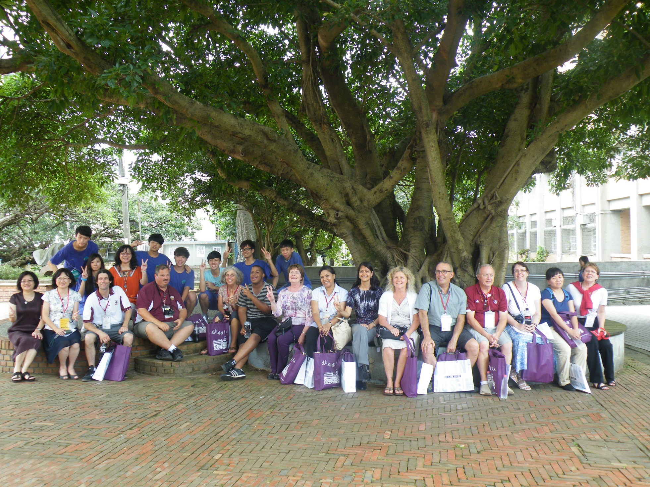

Slide 14
發揮集體智慧，
共創美好金中！
~~感謝有你~~

